Slide 1
STRES DAN KESELAMATAN KERJA
Pertemuan 11
Teknik Industri Fakultas Teknik

Slide 2
KEMAMPUAN AKHIR YANG DIHARAPKAN
Setelah mengikuti materi perkuliahan ini mahasiswa diharapkan mampu memahami bagaimana kepemimpinan dalam perusahaan

Slide 3
Pengertian
Menurut Dr. Hans Selye : “Stres adalah satu abstraksi. Orang tidak dapat melihat pembangkit stress (stressor). Yang dapat dilihat ialah akibat pembangkit stres” dan menurut Selye jika reaksi badan tidak cukup, berlebihan, atau salah, maka reaksi badan itu sendiri dapat menim bulkan penyakit. Hal ini dinamakan diseases of adaptation (penyakit dari adaptasi),

Slide 4
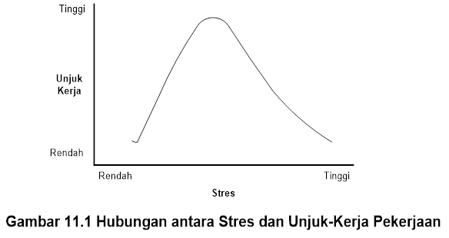
Hubungan antara stress dan unjuk kerja pekerjaan

Slide 5
Stres yang meningkat sampai unjuk – kerja mencapai titik optimalnya merupa kan stres yang baik, yang menyenangkan, eustress.
Dekat, sebelum mencapai titik optimalnya, peristiwanya atau situasinya dialami sebagai tantangan yang merang sang.
Melewati titik optimal stres menjadi distress, peristiwanya atau situasinya di alami sebagai ancaman yang mencemas kan

Slide 6
Skala Pengharkatan dari Penyesuaian Kembali Sosial (The -
Social Readjusment Rating Scale)
No. | Peristiwa Kehidupan | Nilai
1 | Kematian pasangan hidup | 100
2 | Bercerai | 73
3 | Berpisah di dalam perkawinan | 65
4 | Dipenjara | 63
5 | Kematian anggota keluarga terdekat | 63
6 | Kecelakaan atau sakit | 53
7 | Menikah | 50
8 | Dipecat (Putus Hubungan Kerja) | 47
9 | Rujuk | 45
10 | Dipensiun | 45
11 | Perubahan kesehatan anggota keluarga | 44
12 | Hamil | 40
13 | Masalah seks | 39
14 | Memperoleh anggota keluarga baru | 39
15 | Penyesuaian usaha | 39
16 | Perubahan keuangan | 38
17 | Kematian seorang sahabat | 37
18 | Berganti bidang pekerjaan | 36
19 | Berselisih paham dengan pasangan hidup | 35
20 | Meminjam uang yang cukup banyak | 31
21 | Menyelesaikan hutang | 30
22 | Tanggung jawab pekerjaan yang berubah | 29
23 | Anak meninggalkan rumah | 29
24 | Kesulitan dengan mertua | 29
25 | Keberhasilan yang luar biasa | 28
26 | Pasangan hidup yang berhenti kerja | 26
27 | Mulai atau berakhirnya pendidikan normal | 26
28 | Keadaan kehidupan yang tiba-tiba berubah | 25
29 | Memperbaiki kebiasaan pribadi | 24
30 | Kesulitan dengan atasan | 23
31 | Perubahan keadaan dan waktu kerja | 20
32 | Pindah rumah | 20
33 | Pindah sekolah | 20
34 | Perubahan hiburan | 19
35 | Perubahan kegiatan ibadah | 19
36 | Perubahan sosial | 18
37 | Membuat utang kecil | 17
38 | Peubahan kebiasaan tidur | 16
39 | Peubahan di dalam jumlah pertemuan keluarga | 15
40 | Peubahan kebiasaan makan | 15
41 | Liburan | 13
42 | Hari Natal | 12
43 | Menyalahi hukum secara kecil-kecilan | 11
Sumber: | Holmes, T. H. & R. H. Rahe, Journal of Psychosomatic Research, 11,1967, 213-218

Slide 7
Tanda – tanda distress
1. Tanda-tanda suasana hati (mood):
Menjadi overexcited
Cemas
Merasa tidak pasti
Sulit tidur pada malam hari (somna bulisme)
Menjadi mudah bingung dan lupa
Menjadi sangat tidak-enak (uncom fortable) dan gelisah (ill at case)
Menjadi gugup (nervous)

Slide 8
Tanda – tanda distress
2. Tanda-tanda otot kerangka (musculos keletal ):
Jari – jari dan tangan gemetar
Tidak dapat duduk diam atau berdiri di tempat
Mengembangkan tic (gerakan tidak sengaja)
Kepala mulai sakit
Merasa otot menjadi tegang atau kaku
Menggagap jika bicara
Leher menjadi kaku

Slide 9
Tanda – tanda distress
3. Tanda-tanda organ-organ dalam badan (Visceral):
Perut terganggu
Merasa jantung berdebar
Banyak berkeringat
Tangan berkeringat
Merasa kepala ringan atau akan pingsan
Mengalami kedinginan (cold chills)
Wajah menjadi ‘panas’
Mulut menjadi kering
Mendengar bunyi bordering dalam kuping
Mengalami ‘rasa akan tenggelam; dalam perut (sinking feeling)

Slide 10
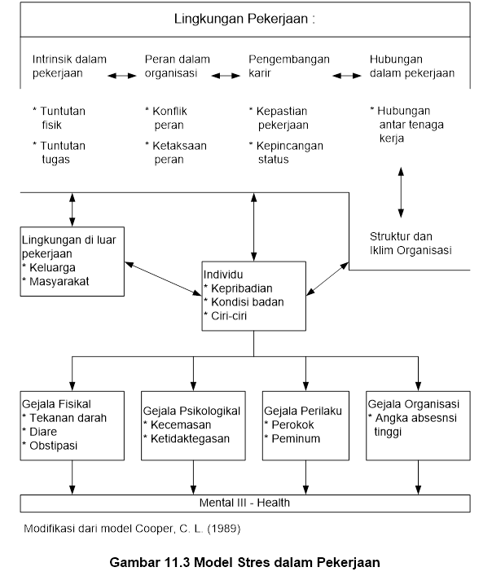
Model stress dalam pekerjaan

Slide 11
Pembangkit Stres (Stressors)
1. Faktor-faktor Intrinsik dalam Pekerjaan
Termasuk dalam kategori ini ialah tuntutan fisik dan tuntutan tugas. Tuntutan fisik meliputi : bising, vibrasi, hygiene.
Sedangkan faktor-faktor tugas men cakup : kerja shift/kerja malam, beban kerja, dan penghayatan dari resiko dan berbahaya.

Slide 12
Pembangkit Stres (Stressors)
2. Peran individu dalam organisasi
Setiap tenaga kerja bekerja sesuai dengan perannya dalam organisasi, artinya setiap tenaga kerja mempunyai kelompok tugasnya yang harus ia lakukan sesuai dengan aturan-aturan yang ada dan sesuai dengan yang diharapkan oleh atasannya. Namun demikian tenaga kerja tidak selalu berhasil untuk memainkan perannya tanpa menimbulkan masalah. Kurang baik berfungsinya (dysfunction) peran, yang merupakan pembangkit stres, yang akan dibicarakan di sini ialah konflik peran dan ketaksaan peran (role ambi guity).

Slide 13
Pembangkit Stres (Stressors)
3. Pengembangan karier (career develop ment)
Everly dan Girdano menganggap bahwa untuk menghasilkan kepuasan pekerjaan dan mencegah timbulnya frustasi pada para tenaga kerja (yang merupakan bentuk reaksi terhadap stres), perlu diperhatikan tiga unsur yang penting dalam pengembangan karier yaitu :
- Peluang untuk menggunakan keteram pilan
jabatan sepenuhnya
- Peluang mengembangkan keterampilan yang
baru
- Penyuluhan karier untuk memudahkan
keputusan-keputusan yang menyangkut karier

Slide 14
Pembangkit Stres (Stressors)
4. Hubungan dalam pekerjaan
Hubungan kerja yang tidak baik terungkap dalam gejala-gejala adanya ke percayaan yang rendah, taraf pemberian support yang rendah, dan minat yang rendah dalam pemecahan masalah dalam organisasi. Ketidakpercayaan secara positif berhubungan dengan ketaksaan peran yang tinggi, yang mengarah ke komunikasi antar pribadi yang tidak sesuai antara para tenaga kerja dan ketegangan psikologikal dalam bentuk kepuasan pekerjaan yang rendah, penurunan dari kondisi kesehatan, dan rasa diancam oleh atasan dan rekan-rekan kerjanya (Kahn, dkk, 1964).

Slide 15
5. Struktur dan iklim organisasi
Bagaimana para tenaga kerja mempersepsikan kebudayaan, kebiasaan dan iklim dari organisasi adalah penting dalam memahami sumber–sumber stres poten sial sebagai hasil dari beradanya mereka dalam organisasi : kepuasan dan ketidak puasan kerja berkaitan dengan penilaian dari struktur dan iklim organiasasi

Slide 16
6. Tuntutan dari luar organisasi/pekerja an
Kategori pembangkit-stres potensial ini mencakup segala unsur kehidupan se orang yang dapat berinteraksi dengan peristiwa – peristiwa kehidupan dan kerja didalam satu organisasi, dan dengan demikian member tekanan pada individu.
Isu-isu tentang keluarga, krisis kehidupan, kesulitan keuangan, keyakin an – keyakinan pribadi dan organisasi yang bertentangan, konflik, antara tun tutan keluarga dan tuntutan perusahaan, semuanya dapat merupakan tekanan pada individu dalam pekerjaannya, se bagaimana halnya stres dalam pe kerjaan mempunyai dampak yang negatif pada kehidupan keluarga dan pribadi.

Slide 17
7. Ciri – ciri individu
Reakasi-reaksi psikologis, fisiologis dan/atau dalam bentuk perilaku ter hadap stres adalah hasil dari interaksi situasi dengan individunya, mencakup ciri-ciri kepribadian yang khusus dan pola-pola perilaku yang didasarkan pada sikap, kebutuhan, nilai-nilai, pe ngalaman lalu, keadaan kehidupan, dan kecakapan (antara lain intele gensi, pendidikan, pelatihan, peme lajaran).

Slide 18
Memanajemeni Stres
Dalam memanajemeni stres dapat diusahakan untuk :
a. Mengubah faktor-faktor di lingkungan agar tidak merupakan pembangkit stres, dan
b. Mengubah faktor-faktor dalam individu agar :
1. Ambang stres meningkat, tidak cepat
merasakan situasi yang dihadapi sebagai
penuh stres;
2. Toleransi terhadap stres meningkatkan, dapat
lama bertahan dalam situasi yang penuh stres,
tidak cepat menunjukkan akibat yang merusak
dari stres pada badan. Dapat mempertahankan
kesehatan nya.

